Slide 2




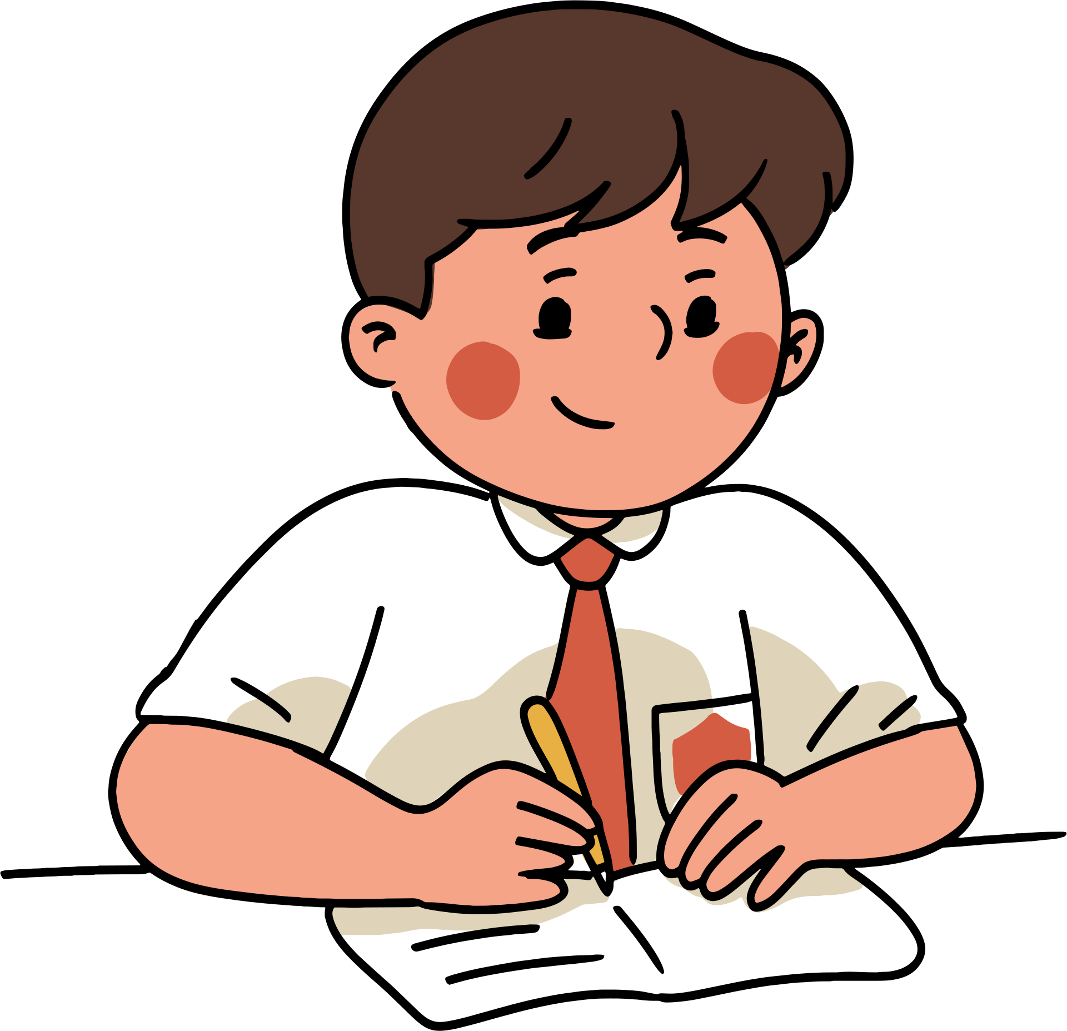


Slide 3







Slide 4




1
2
3
4
Thi đọc theo tổ, mỗi tổ lựa chọn một ô số.
Mỗi ô số chứa một bài đọc, các tổ cử đại diện đứng lên đọc thuộc lòng đoạn thơ đó. Đọc hay và ngắt nhịp đúng sẽ được cộng 5 điểm
Sau khi đọc đúng, các tổ hãy thảo luận trả lời câu hỏi liên quan, trả lời đúng sẽ được cộng thêm 5 điểm
Tổ nào nhiều điểm hơn sẽ giành chiến thắng

Slide 5


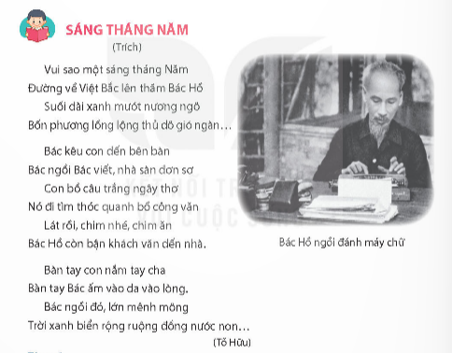


1
Vui sao một sáng tháng Năm
Đường về Việt Bắc lên thăm Bác Hồ
Suối dài xanh mướt nương ngô
Bốn phương lồng lộng thủ đô gió ngàn...
Bác kêu con đến bên bàn
Bác ngồi Bác viết nhà sàn đơn sơ
Con bồ câu trắng ngây thơ
Nó đi tìm thóc quanh bồ công văn
Lát rồi, chim nhé, chim ăn
Bác Hồ còn bận khách văn đến nhà
Bàn tay con nắm tay cha
Bàn tay Bác ấm vào da vào lòng.
Bác ngồi đó, lớn mênh mông
Trời xanh biển rộng ruộng đồng nước non...
Tố Hữu
Những câu thơ nào thể hiện tình cảm, cảm xúc của nhà thơ khi gặp Bác Hồ?

Slide 6

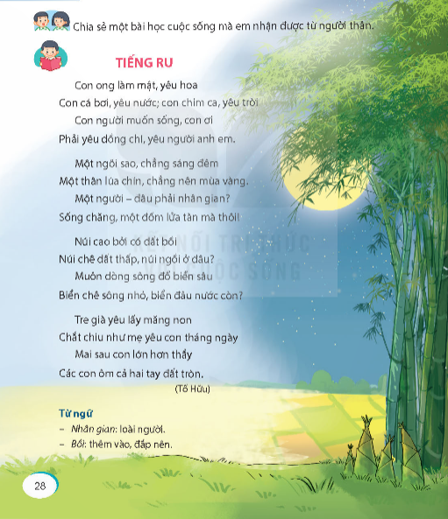
    Núi cao bởi có đất bồi
Núi chê đất thấp, núi ngồi ở đâu?
Muôn dòng sông đổ biển sâu
Biển chê sông nhỏ, biển đâu nước còn?
Tre già yêu lấy măng non
Chắt chiu như mẹ yêu con tháng ngày
Mai sau con lớn hơn thầy
Các con ôm cả hai tay đất tròn.
                Tố Hữu
Con ong làm mật, yêu hoa
Con cá bơi, yêu nước; con chim ca, yêu trời
Con người muốn sống, con ơi
Phải yêu đồng chí, yêu người anh em.
Một ngôi sao, chẳng sáng đêm
Một thân lúa chín, chẳng nên mùa vàng.
Một người – đâu phải nhân gian?
Sống chăng, một đốm lửa tàn mà
2
Tác giả bài thơ muốn nhắn nhủ điều gì?
Bài thơ gợi nhắc chúng ta cần biết yêu thương đùm bọc lẫn nhau trong cuộc sống, chúng ta luôn là những cá thể cùng chung sống, xây dựng tạo nên xã hội và không thể tách rời, sống đơn độc được

Slide 7

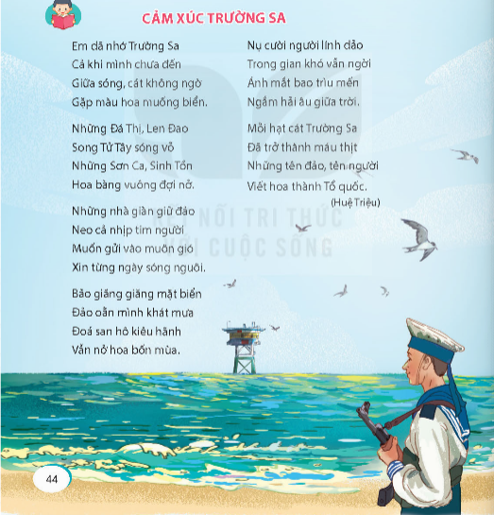
Em đã nhớ Trường Sa
Cả khi mình chưa đến
Giữa sóng, cát không ngờ
Gặp màu hoa muống biển.
Những Đá Thị, Len Đao
Song Tử Tây sóng vỗ
Những Sơn Ca, Sinh Tồn
Hoa bàng vuông đợi nở.
Những nhà giàn giữ đảo
Neo cả nhịp tim người
Muốn gửi vào muôn gió
Xin từng ngày sóng nguôi.
Bão giăng giăng mặt biển
Đảo oằn mình khát mưa
Đoá san hô kiêu hãnh
Vẫn nở hoa bốn mùa.
Nụ cười người lính đảo
Trong gian khó vẫn ngời
Ánh mắt bao trìu mến
Ngầm hải âu giữa trời.
Mỗi hạt cát Trường Sa
Đã trở thành máu thịt
Những tên đảo, tên người
Viết hoa thành Tổ quốc.
Huệ Triệu
3
Bài thơ giúp em hiểu được điều gì về cuộc sống của những người lính ở biển đảo?
Cuộc sống của những người lính ở biển đảo vô cùng khó khăn gian khổ. Thế nhưng họ vẫn luôn miệt mài làm công việc đáng tự hào, bảo vệ an toàn biển đảo cho đất nước không mệt mỏi, không quản ngày đêm.

Slide 8

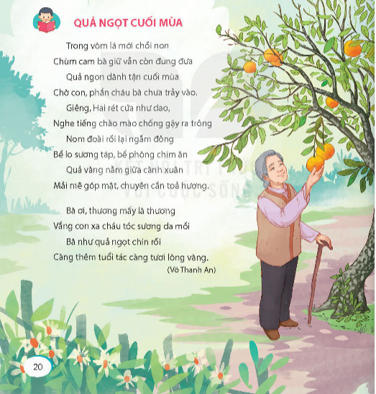
4
Nom đoài rồi lại ngắm đông
Bề lo sương táp, bề phòng chim ăn
Quả vàng nằm giữa cành xuân
Mải mê góp mật, chuyên cần tỏa hương.
Bà ơi, thương mấy là thương
Vắng con xa cháu tóc sương da mồi
Bà như quả ngọt chín rồi
Càng thêm tuổi tác càng tươi lòng vàng.
Võ Thanh An
Trong vòm lá mới chồi non
Chùm cam bà giữ vẫn còn đung đưa
Quả ngon dành tận cuối mùa
Chờ con, phần cháu bà chưa trảy vào.
Giêng, Hai rét cứa như dao
Nghe tiếng chào mào chống gậy ra trông
Nêu cảm nghĩ của em về người bà trong bài thơ

Slide 9


Slide 10



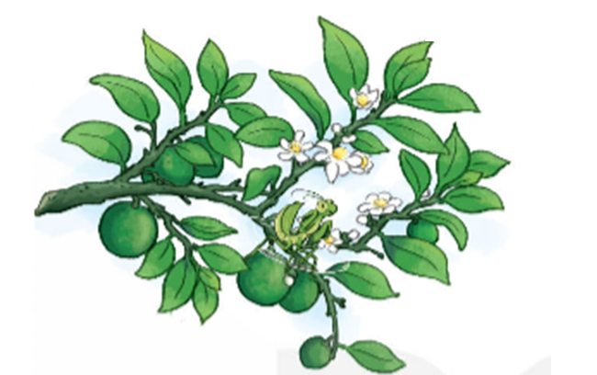

Đọc bài dưới đây và trả lời câu hỏi:
Cành chanh bên cửa sổ đung đưa, xanh mát sau cơn mưa. Mấy quả chanh non mới đậu nom đáng yêu lạ. Bỗng một sự việc xảy ra khiến tôi phải đặc biệt chú ý: trứng bọ ngựa nở.
Tôi đến tận gốc chanh chăm chú theo dõi. Từng đợt, từng đợt, bảy tám con một lúc, những chú bọ ngựa bé tí ti như con muỗi, màu xanh cốm, ló cái đầu tinh nghịch có đôi mắt thô lỗ lách khỏi kẽ hở trên ổ trứng mẹ, cố trườn ra, thoát được cái đầu, cái mình... rồi nhẹ nhàng tọt khỏi ổ trứng, treo lơ lửng trên một sợi tơ rất mảnh bay bay theo chiều gió. Mới ra khỏi ổ trứng, các chú nằm đờ một lát, rồi ngọ ngoạy. Các chú càng cựa quậy thì sợi tơ càng dài ra, từ từ thả các chú xuống phía dưới.
Chú bọ ngựa con đầu đàn “nhảy dù” trúng một quả chanh non. Chú đứng hiện ngang trên quả chanh tròn xinh, giương giương đôi tay kiếm nhỏ xíu, võ sĩ, ngước nhìn từng loạt, từng loạt đàn em mình đang “đổ bộ” xuống hết sức chính xác và mau lẹ. Đàn bọ ngựa mới nở chạy chanh, mỗi con mỗi ngả bắt đầu một mình lắc lư theo kiểu tíu tít, lập tức dàn quân ra khắp cây chanh mỗi con mỗi ngả bắt đầu một cuộc sống dũng cảm, tự lập.
(Theo Vũ Tú Nam)

Slide 11

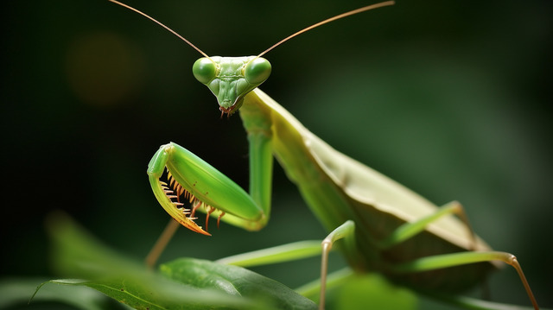
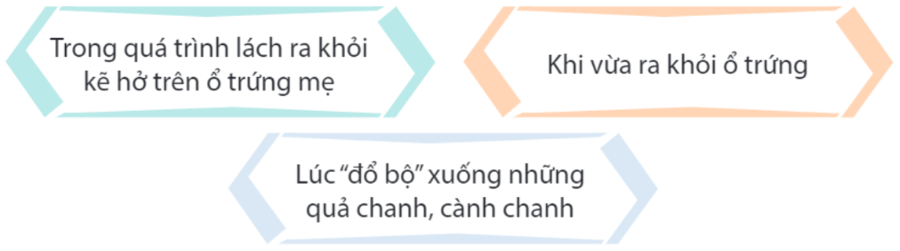
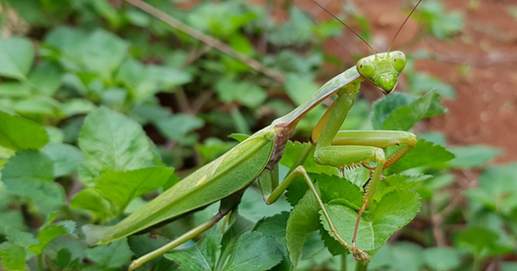
Đoạn mở đầu giới thiệu sự việc gì?
b. Các chú bọ ngựa non được miêu tả thế nào qua từng khoảnh khắc dưới đây?
c. Em thích hình ảnh miêu tả nào trong bài? Vì sao?

Slide 12
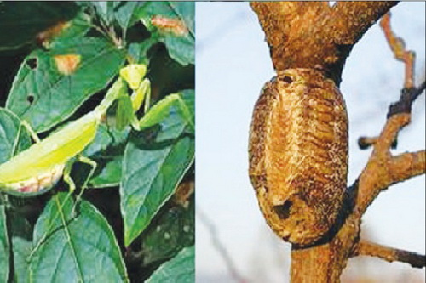
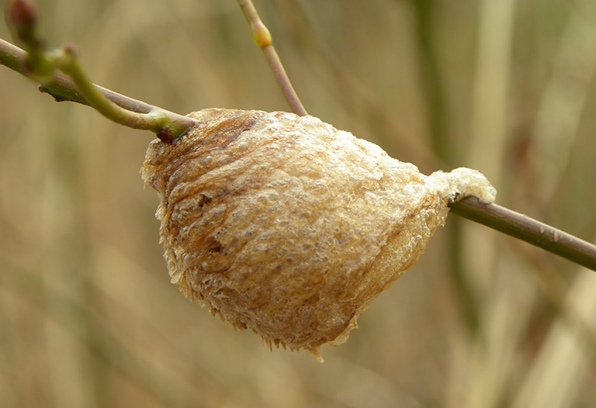
Cành chanh bên cửa sổ đung đưa, xanh mát sau cơn mưa. Mấy quả chanh non mới đậu nom đáng yêu lạ. Bỗng một sự việc xảy ra khiến tôi phải đặc biệt chú ý: trứng bọ ngựa nở.
Đoạn mở đầu giới thiệu sự việc gì?
→ Đoạn mở đầu giới thiệu sự việc trứng bọ ngựa nở.

Slide 13

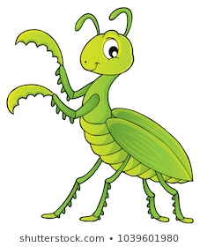
b. Các chú bọ ngựa non được miêu tả thế nào qua từng khoảnh khắc dưới đây?
Những chú bọ ngựa bé tí ti như con muỗi, màu xanh cốm, ló cái đầu tinh nghịch có đôi mắt thô lỗ.
Treo lơ lửng trên một sợi tơ rất mảnh. Mới ra khỏi ổ trứng, các chú nằm đờ một lát, rồi ngọ ngoạy.
Đứng hiện ngang trên quả chanh tròn xinh, giương giương đôi tay kiếm nhỏ xíu, võ sĩ, ngước nhìn từng loạt đàn em mình đang “đổ bộ”. Đàn bọ ngựa mới nở chạy chanh, lắc lư theo kiểu tíu tít.

Slide 14
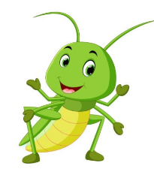
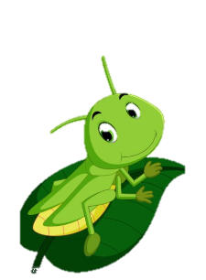
c. Em thích hình ảnh miêu tả nào trong bài? Vì sao?
Em thích hình ảnh các chú bọ ngựa lách ra khỏi kẽ hở trên ổ trứng mẹ vì hình ảnh đó miêu tả các chú bọ ngựa bé ti tí như con muỗi, màu xanh cốm, ló cái đầu tinh nghịch có đôi mắt thô lố, thể hiện sự ngây ngô, đáng yêu của các chú bọ ngựa.

Slide 15


Tìm câu chủ đề trong mỗi đoạn văn dưới đây:
a. Cuộc sống quê tôi gắn bó với cây cọ. Cha làm cho tôi chiếc chổi cọ để quét nhà, quét sân. Mẹ đựng hạt giống đầy móm lá cọ, treo lên gác bếp để gieo cấy mùa sau. Chị tôi đan nón lá cọ, lại biết đan cả mành cọ và làn cọ xuất khẩu. Chiều chiều chăn trâu, chúng tôi rủ nhau đi nhặt những trái cọ rơi đầy quanh gốc về om, ăn vừa béo vừa bùi.
(Nguyễn Thái Vận)
b. Ánh nắng ban mai trải xuống cánh đồng vàng óng, xua tan dần hơi lạnh mùa đông. Lúa nặng trĩu bông ngả đầu vào nhau, thoang thoảng hương thơm. Từng cơn gió nhẹ làm cả biển vàng rung rinh như gợn sóng. Đàn chim gáy ở đâu bay về gù vang cánh đồng, như hoà nhịp với tiếng hát trên các thửa ruộng... Ngày mùa, cánh đồng lúa trông thật đẹp mắt.
(Theo Trúc Mai)
c. Sau trận mưa rào, mọi vật đều sáng và tươi. Những đoá râm bụt thêm đỏ chói. Bầu trời xanh bóng như được giội rửa. Mấy đám mây bông trôi nhởn nhơ, sáng rực lên trong ánh mặt trời. Mẹ gà mừng rỡ “tục, tục” dắt bầy con quây quanh vũng nước đọng trong vườn.
(Theo Vũ Tú Nam)

Slide 16
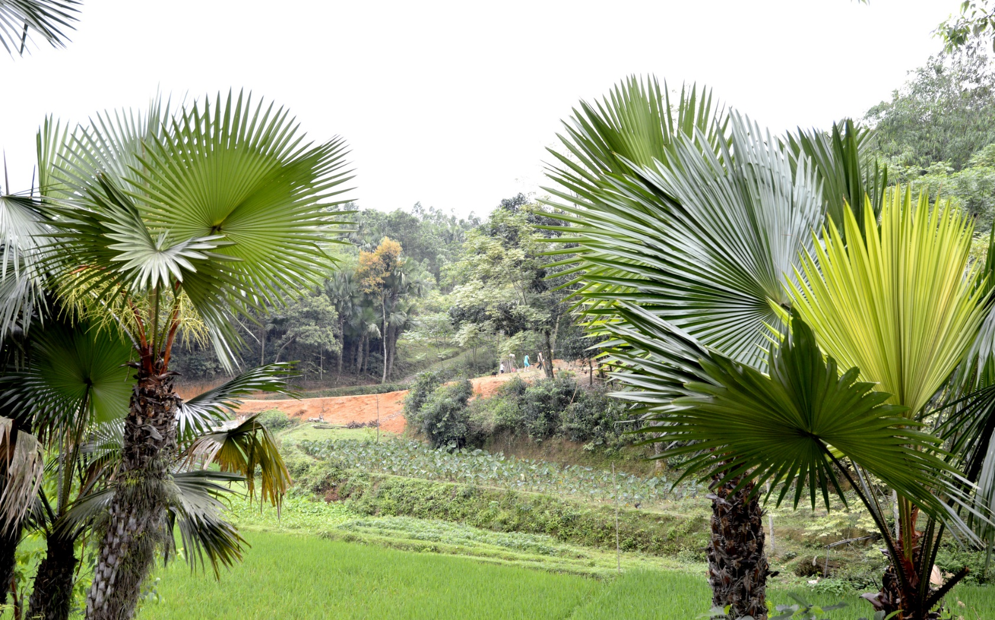
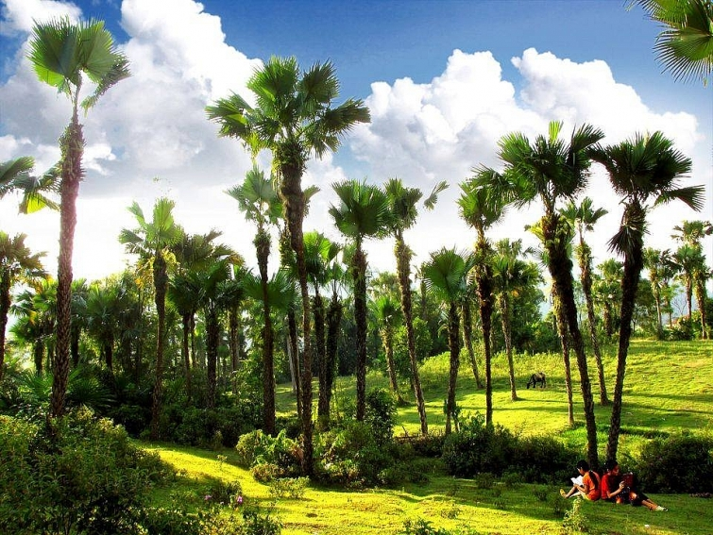
Tìm câu chủ đề trong mỗi đoạn văn dưới đây:
a. Cuộc sống quê tôi gắn bó với cây cọ. Cha làm cho tôi chiếc chổi cọ để quét nhà, quét sân. Mẹ đựng hạt giống đầy móm lá cọ, treo lên gác bếp để gieo cấy mùa sau. Chị tôi đan nón lá cọ, lại biết đan cả mành cọ và làn cọ xuất khẩu. Chiều chiều chăn trâu, chúng tôi rủ nhau đi nhặt những trái cọ rơi đầy quanh gốc về om, ăn vừa béo vừa bùi.
(Nguyễn Thái Vận)

Slide 17
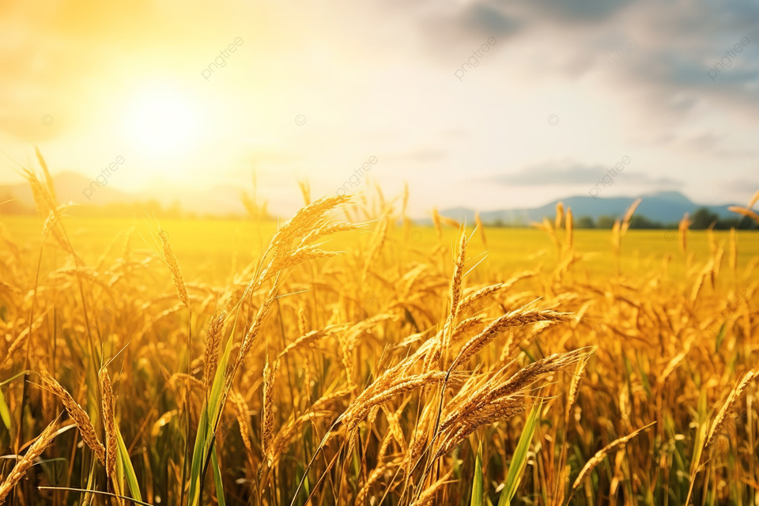
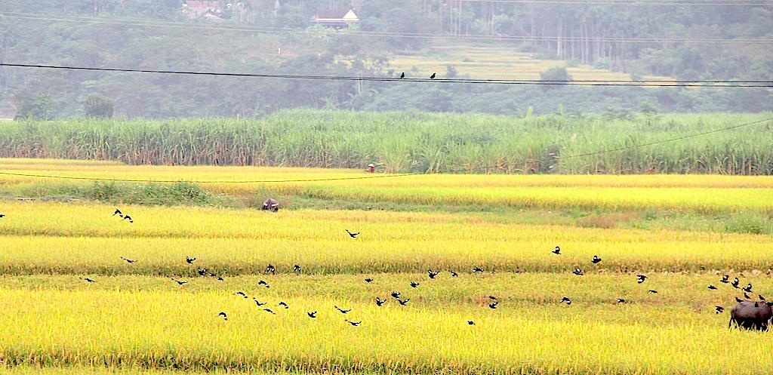
Tìm câu chủ đề trong mỗi đoạn văn dưới đây:
b. Ánh nắng ban mai trải xuống cánh đồng vàng óng, xua tan dần hơi lạnh mùa đông. Lúa nặng trĩu bông ngả đầu vào nhau, thoang thoảng hương thơm. Từng cơn gió nhẹ làm cả biển vàng rung rinh như gợn sóng. Đàn chim gáy ở đâu bay về gù vang cánh đồng, như hoà nhịp với tiếng hát trên các thửa ruộng... Ngày mùa, cánh đồng lúa trông thật đẹp mắt.
(Theo Trúc Mai)

Slide 18
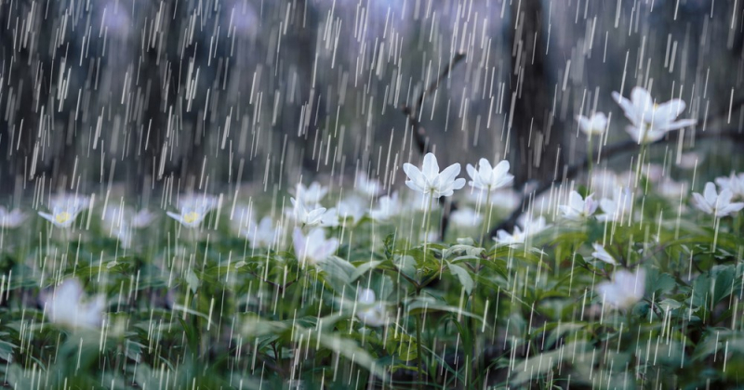
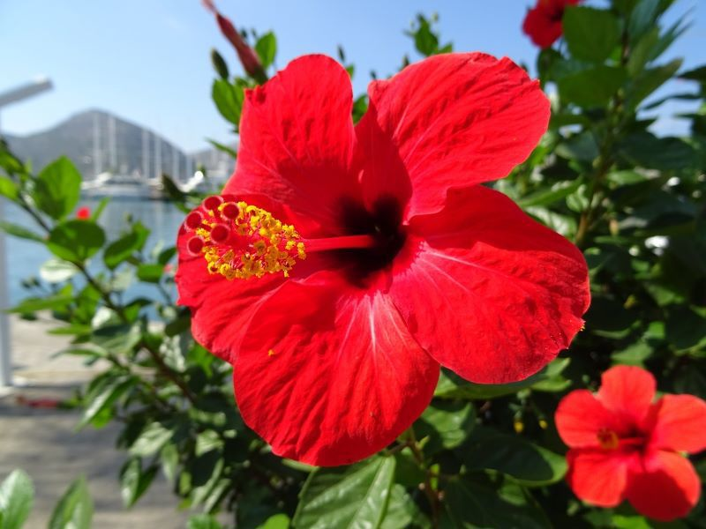

Tìm câu chủ đề trong mỗi đoạn văn dưới đây:
c. Sau trận mưa rào, mọi vật đều sáng và tươi. Những đoá râm bụt thêm đỏ chói. Bầu trời xanh bóng như được giội rửa. Mấy đám mây bông trôi nhởn nhơ, sáng rực lên trong ánh mặt trời. Mẹ gà mừng rỡ “tục, tục” dắt bầy con quây quanh vũng nước đọng trong vườn.
(Theo Vũ Tú Nam)

Slide 19


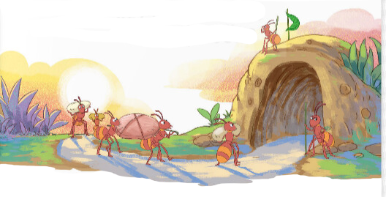

Viết đoạn văn ngắn có câu chủ đề: Họ hàng nhà kiến chăm chỉ, hiền lành.

Slide 20
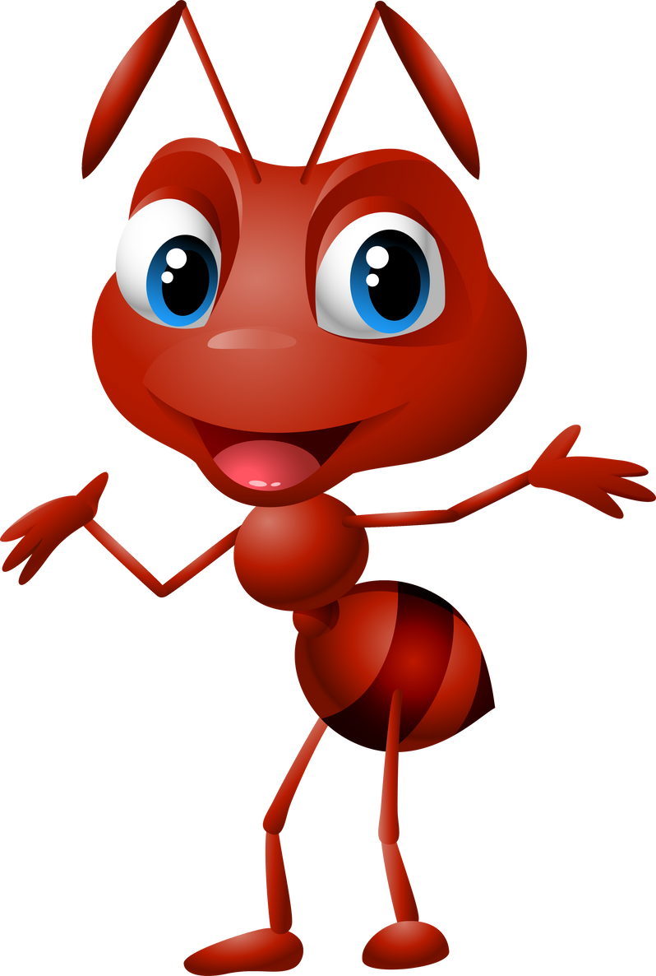

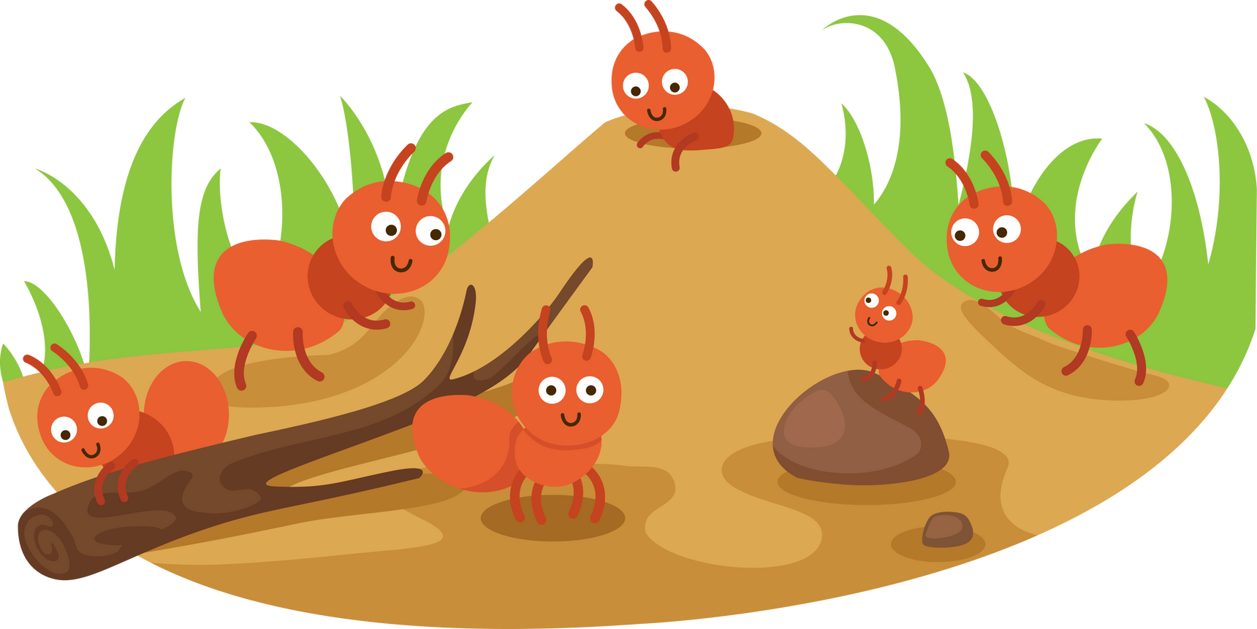
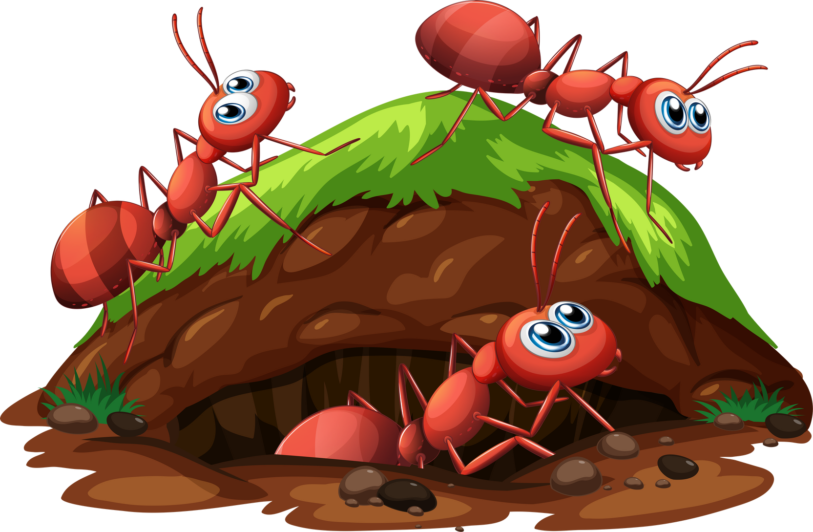
Họ hàng nhà kiến lúc nào cũng chăm chỉ, hiền lành. Trời chuẩn bị mưa to nhưng đàn kiến vẫn hành quân thành một hàng đen kịt tha mồi về tổ. Lần theo dấu vết của đàn kiến mới thấy chúng đi kiếm ăn rất xa tổ, chúng kiếm ăn ở trên cây hồng xiêm mà tổ lại ở trên vách nhà, quãng đường đi phải đến chục mét, quá xa xôi với thân hình nhỏ bé ti ti của chúng. Thế mà đàn kiến vẫn nối đuôi nhau thành hàng đi sát vào mép tường sân. Trông chúng nhỏ bé, hiền lành nhưng lại rất kiên cường. Nếu một tên kiến bị trêu chọc thì những con xung quanh liền cùng nhau giơ càng lên phản ứng tự vệ.

Slide 21


